Slide 1
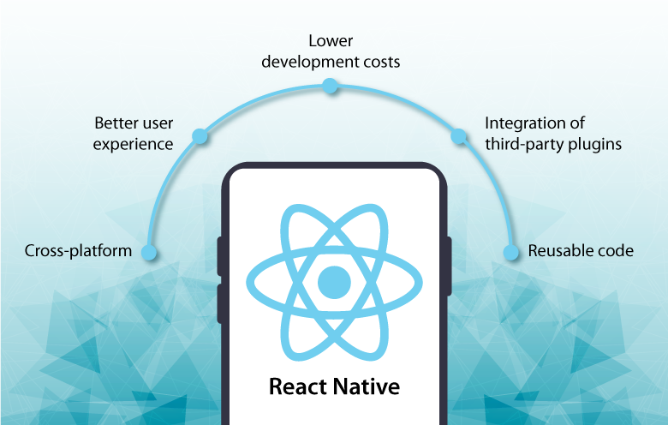

Slide 2


MOBILE PROGRAMMING

Slide 3

Penilaian Utama
Tidak terdapat plagiasi isi konten
Tidak memuat terlalu banyak penjelasan
Memiliki desain menarik dan simple
Kecepatan waktu pengumpulan

Slide 4
“Mengatakan ‘saya tidak punya waktu’ sama saja dengan mengatakan ‘saya tidak ingin melakukannya’.”
- Mahathir Mohamad -

Slide 5
ROADMAP REACT NATIVE
Mobile Programming
Platform Mobile
Permission
Manifest
Data Structure
React Ecosystem
React Thinking
React State
React JSX
React Library
React Native
RN Thinking
RN State
RN Function
RN View

Slide 6

Pengenalan Mobile Programming

Slide 7
“Mobile programming merujuk pada proses penulisan kode dalam pembangunan perangkat lunak (software) yang mampu bekerja dalam perangkat mobile (smartphone, tables, wearable)..”

Slide 8
PENGANTAR MOBILE

Slide 9
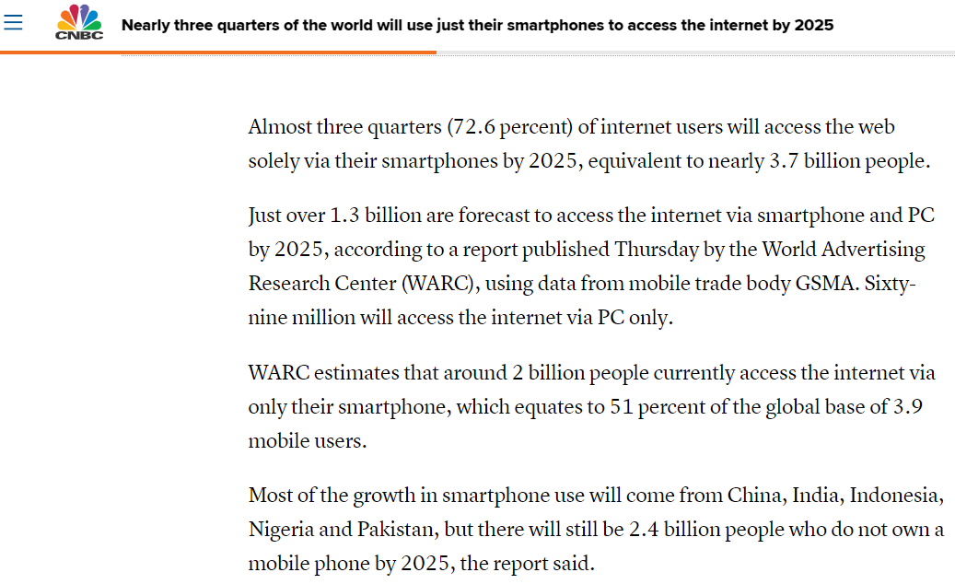
Pengantar Mobile
Dalam artikel cnbc diprediksikan tahun 2025 sekitar 72.6 persen akan lebih sering mengakses internet melalui smartphone.
Artinya kedepan orang-orang akan lebih sering menggunakan smartphone. Maka kebutuhan akan perangkat-perangkat lunak akan mengarah pada pengguna smartphone.
“Mobile is the future of everything.” - Forbes

Slide 10
Pengantar Mobile
Mobile Programming memiliki tiga jenis platform utama yang sangat populer digunakan untuk pengembangan perangkat lunak berbasis mobile.
Android Native-Platform
Java
Kotlin
C++
Cross-Platform
React Native
Flutter
IOS Native-Platform
Swift
Objective-C

Slide 11
Pengantar Mobile
Android Native-Platform adalah jenis platform yang dikhususkan untuk melakukan pengembangan aplikasi berbasis mobile (android) secara dasar dan menyeluruh. Bahasa Pemrograman yang digunakan adalah java, kotlin, c++ dan yang terbaru jetpack-compose.

Slide 12
Pengantar Mobile
Cross-Platfom adalah jenis platform yang dikhususkan untuk melakukan pengembangan aplikasi berbasis mobile secara cross atau lintas platform (android dan ios). Bahasa Pemrograman yang digunakan adalah javascript (react-native) dan dart (flutter).

Slide 13
Pengantar Mobile
IOS Native-Platfom adalah jenis platform yang dikhususkan untuk melakukan pengembangan aplikasi berbasis mobile (IOS) secara dasar dan menyeluruh. Bahasa Pemrograman yang digunakan adalah swift dan objective-c.

Slide 14
Mengapa kita menggunakan Cross-Platform?

Slide 15
Cross-Platform memungkinkan kita melakukan pengembangan aplikasi berbasis Android dan IOS. Cross-Platform juga sangat mudah untuk digunakan.

Slide 16
Mengapa kita menggunakan React-Native?

Slide 17
React-Native adalah jenis cross-platform yang sangat mudah digunakan, khususnya bagi mereka yang telah mempelajari ekosistem frontend (react).

Slide 18
ANDROID MANIFEST

Slide 19
Android Manifest
Android Manifest adalah bagian dari project android yang kita buat yang berbentuk file xml. Android Manifest ini berisi informasi-informasi tentang aplikasi yang kita buat, seperti nama aplikasi yang sedang kita kerjakan, versi android yang di targetkan, theme dari aplikasi, dan masih banyak lagi informasi di dalam Android Manifest ini.

Slide 20
Android Manifest
Fungsi dari Android Manifest ini adalah untuk mengatur beberapa informasi yang akan ditampilkan di aplikasi yang sedang dibuat seperti informasi label, intent, icon, maupun Android Manifest permission saat kita ingin memanfaatkan fasilitas yang ada di dalam smartphone Android kita.

Slide 21
ANDROID PERMISSION

Slide 22
Android Manifest
Android Permission merupakan otorisasi yang mengharuskan pengguna untuk melakukan beberapa aksi tertentu.
Adanya otorisasi ini membuat pengguna akan mendapatkan pemberitahuan terkait tindakan apa saja yang akan dilakukan oleh aplikasi. Daftar tindakan apa saja yang nantinya akan dilakukan aplikasi merupakan bentuk dari aktivitas yang harus disetujui. Setelah pemberitahuan tersebut maka pengguna baru bisa menggunakan aplikasi tersebut.

Slide 23
Android Manifest
Beberapa contoh android permission adalah sebagai berikut :
  Perizinan menggunakan akses lokasi
  Perizinan menggunakan kamera
  Perizinan menggunakan internet
  Perizinan membaca file manager
  Perizinan menggunakan usb debugging
  Dan lain-lain

Slide 24
DATA STRUCTURE

Slide 25
Data Structure
Struktur Data pada mobile programming berbeda dengan yang ada pada aplikasi berbasis website. Umumnya pada platform native, kalian harus memahami konsep OOP (object-oriented programming) untuk menerapkan proses logika bisnis MVM/MVVM

Slide 26
Data Structure
Pada cross-platform kalian tidak harus menerapkan konsep MVM/MVVM, pada platform ini memiliki konsep yang lebih dekat kepada logika bisnis yang ada pada aplikasi berbasis website (frontend).

Slide 27
Tugas Mobile (1)
Buatlah slide presentasi (minimal 10 slide) dengan materi Kotlin dan React Native.
Buatlah dalam bentuk kelompok yang terdiri dari 2-3 orang.
Buatlah semenarik mungkin, kemudian dijelaskan
Tugas ini mewakili tugas BM dan PT.
Kerjakan tepat waktu dan tetap semangat

Slide 28
TERIMAKASIH

